Slide 1
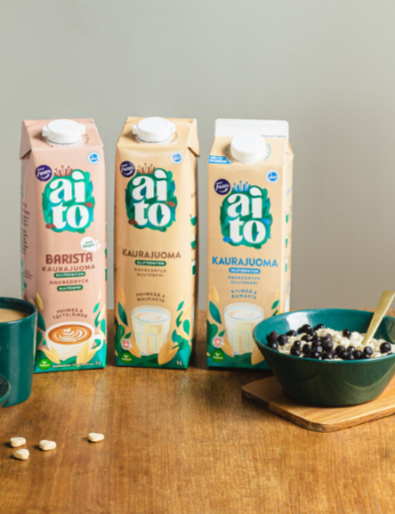
Tehtävä 3: Kerro sadalle
Yhteistyössä

Slide 2
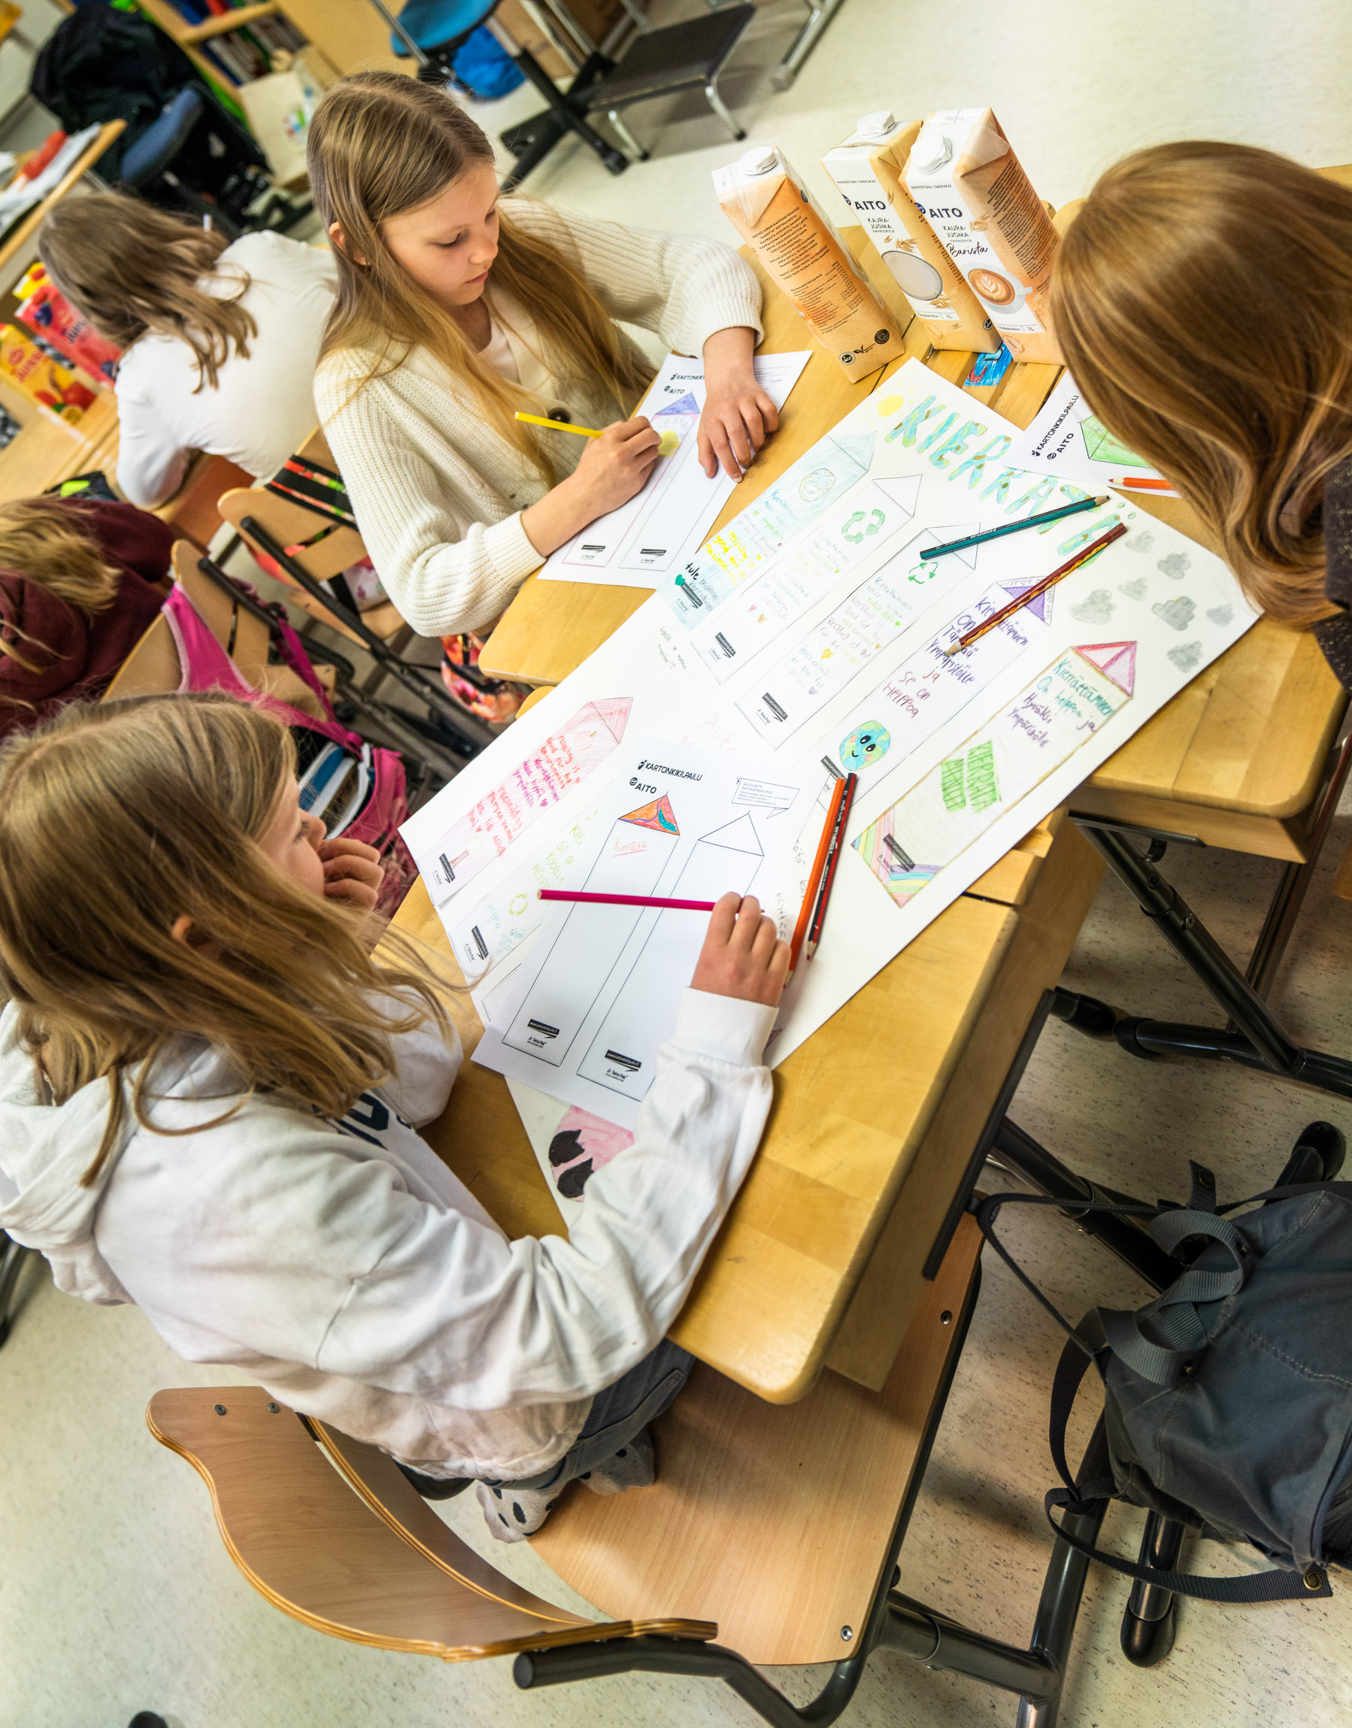
Tässä tehtävässä levitetään eri tavoin tietoa kartonkipakkausten kierrättämisestä.
Tyhjä juomakartonki ei ole roska, vaan arvokas raaka-aine uusille tuotteille. Kierrättämällä voidaan säästää luonnonvaroja, vähentää energiankulutusta ja pienentää ympäristökuormitusta.
Olisi hienoa, jos kaikki ymmärtäisivät tämän!

Slide 3
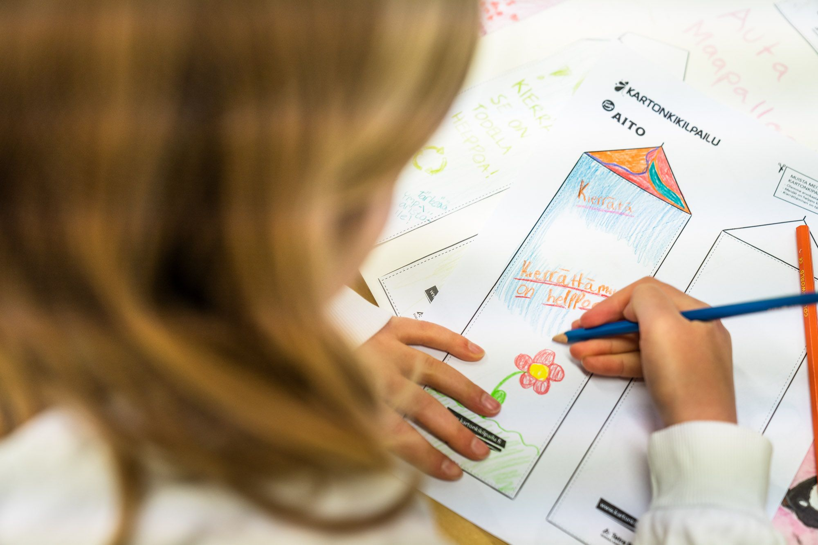
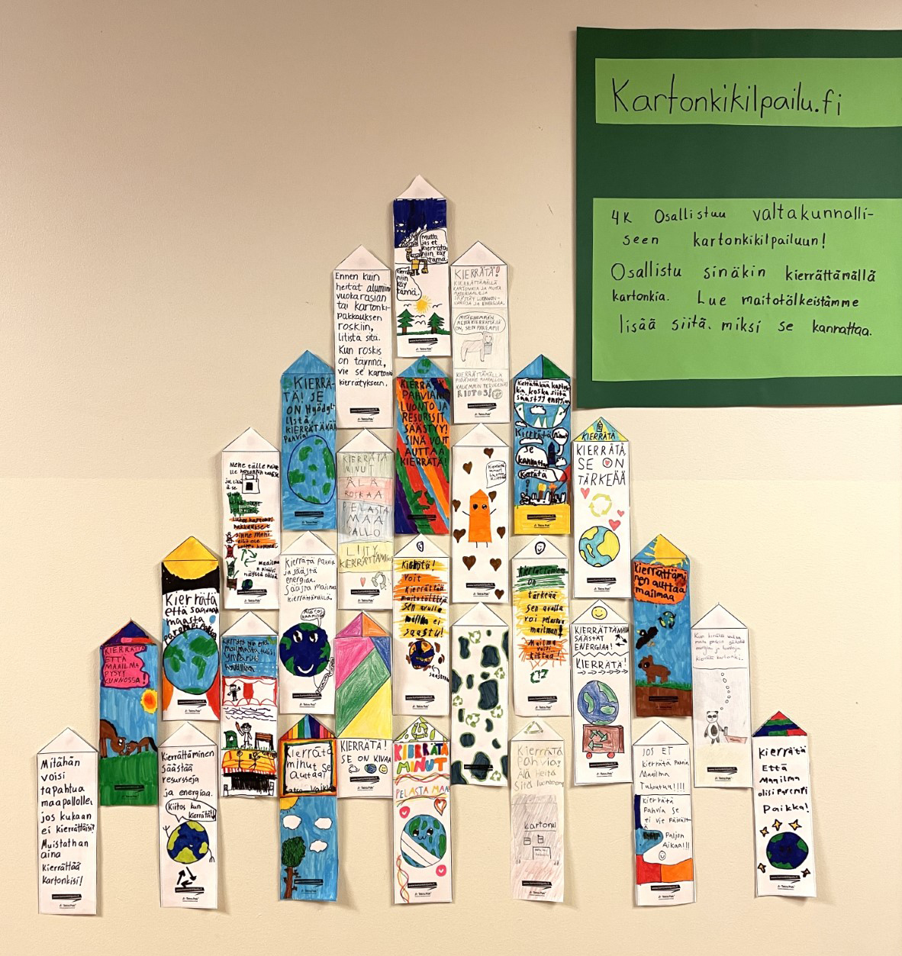
Miettikää luokassa, millä tavoin voisitte levittää tietoa mahdollisimman tehokkaalla tavalla
Voitte esimerkiksi:
Kertoa kierrättämisestä erilaisilla viesteillä ja sanomilla piirtämällä ja/ tai kirjoittamalla. Käyttäkää mielellään kampanjan jakelukortteja.

Slide 4
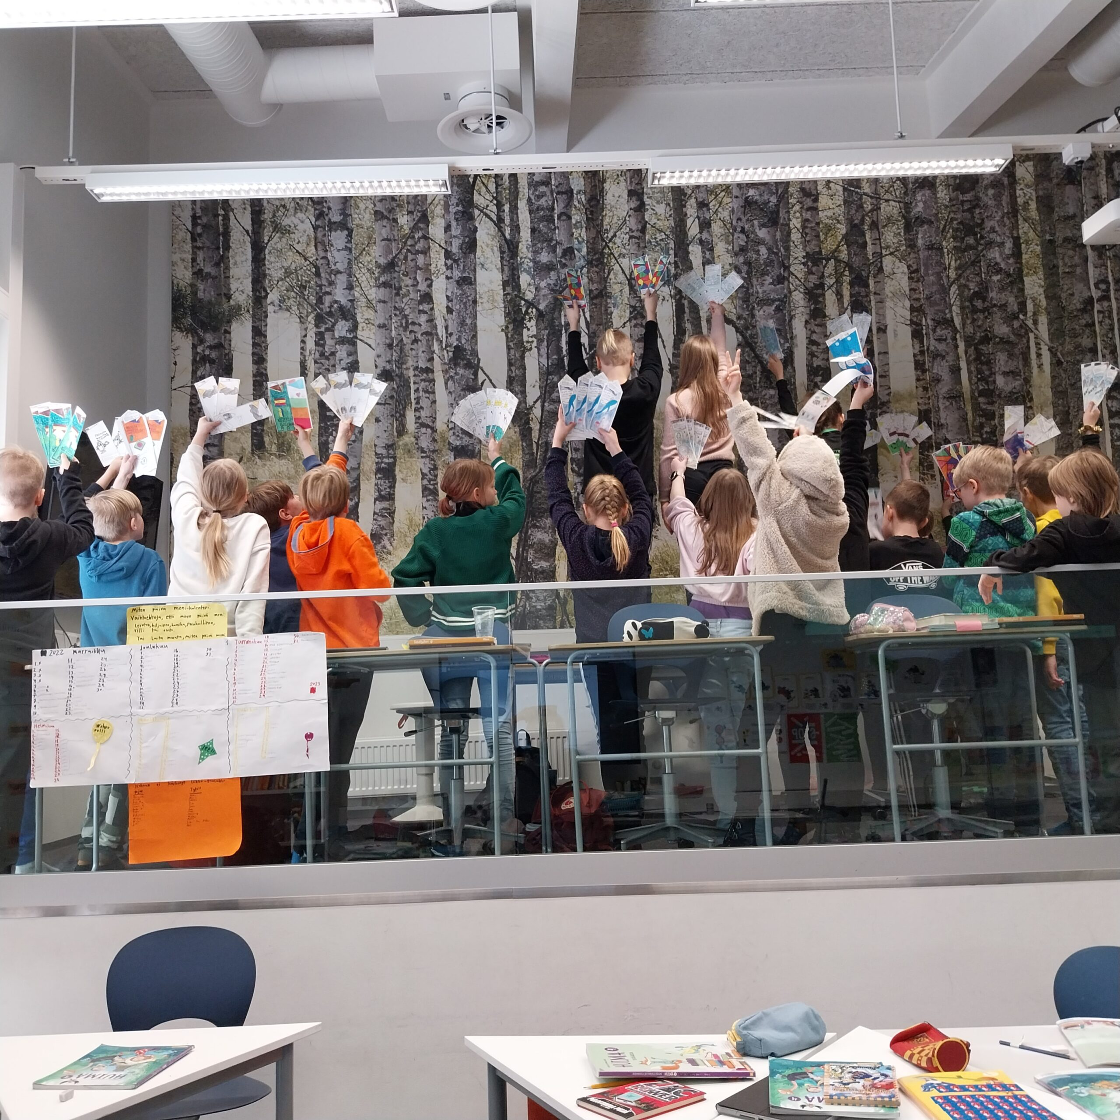
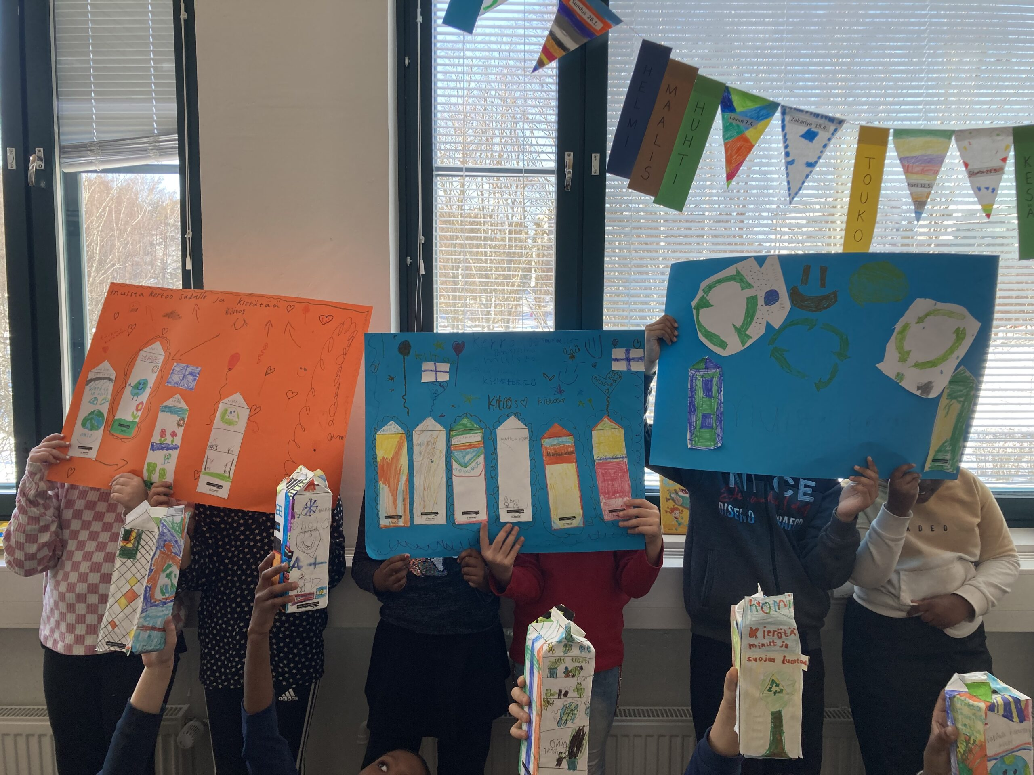
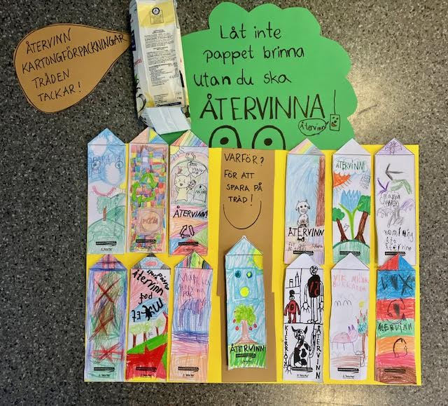
Kortteja voi jakaa perheenjäsenille ja naapureille.
Tehkää jakelukorteista kollaasi ja järjestäkää näyttely koululla, lähikaupassa tai vaikka kirjastossa. Ottakaa kollaasista valokuva, jonka jaatte koulun kotisivuilla, sähköpostitse ja/tai sosiaalisessa mediassa.
Käyttäkää mielikuvitusta suunniteltaessa kampanjan toteutusta. Hyödyntäkää aiheesta koottua materiaalia “Pieni Kampanjakoulu”, joka löytyy kampanjasivujen osiosta Aineistoa ja Materiaalpankki.

Slide 5
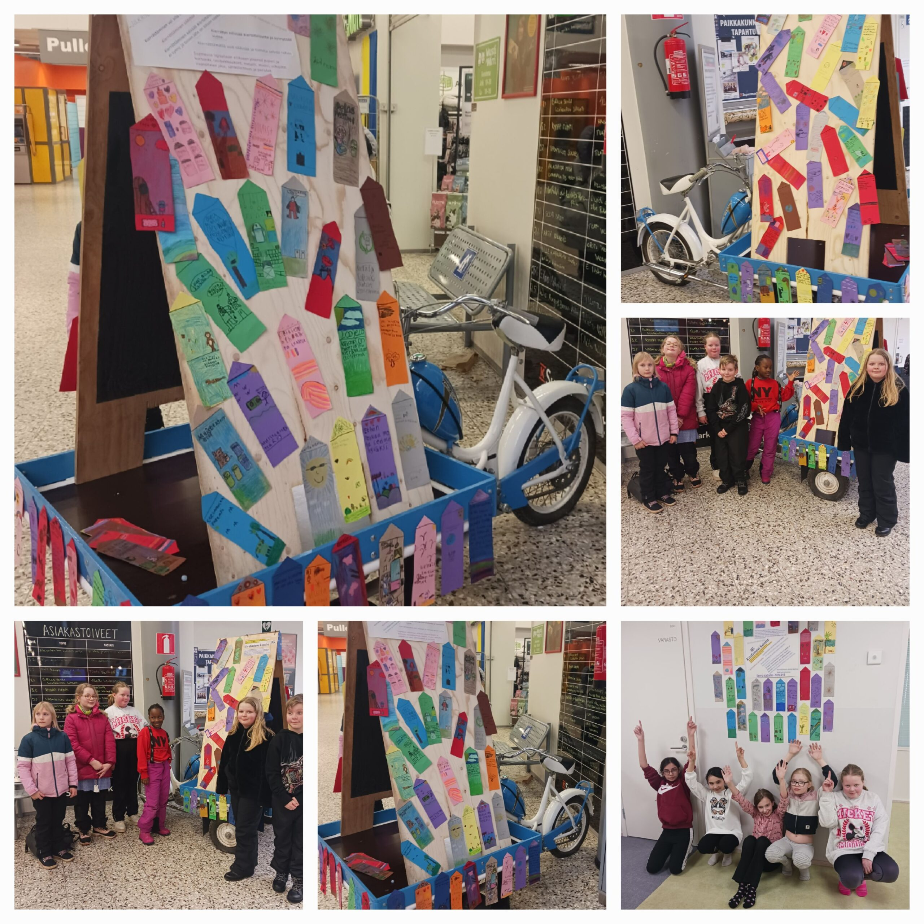
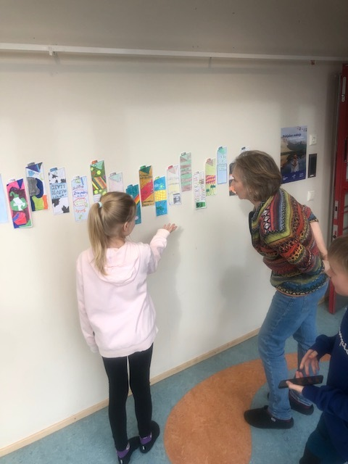
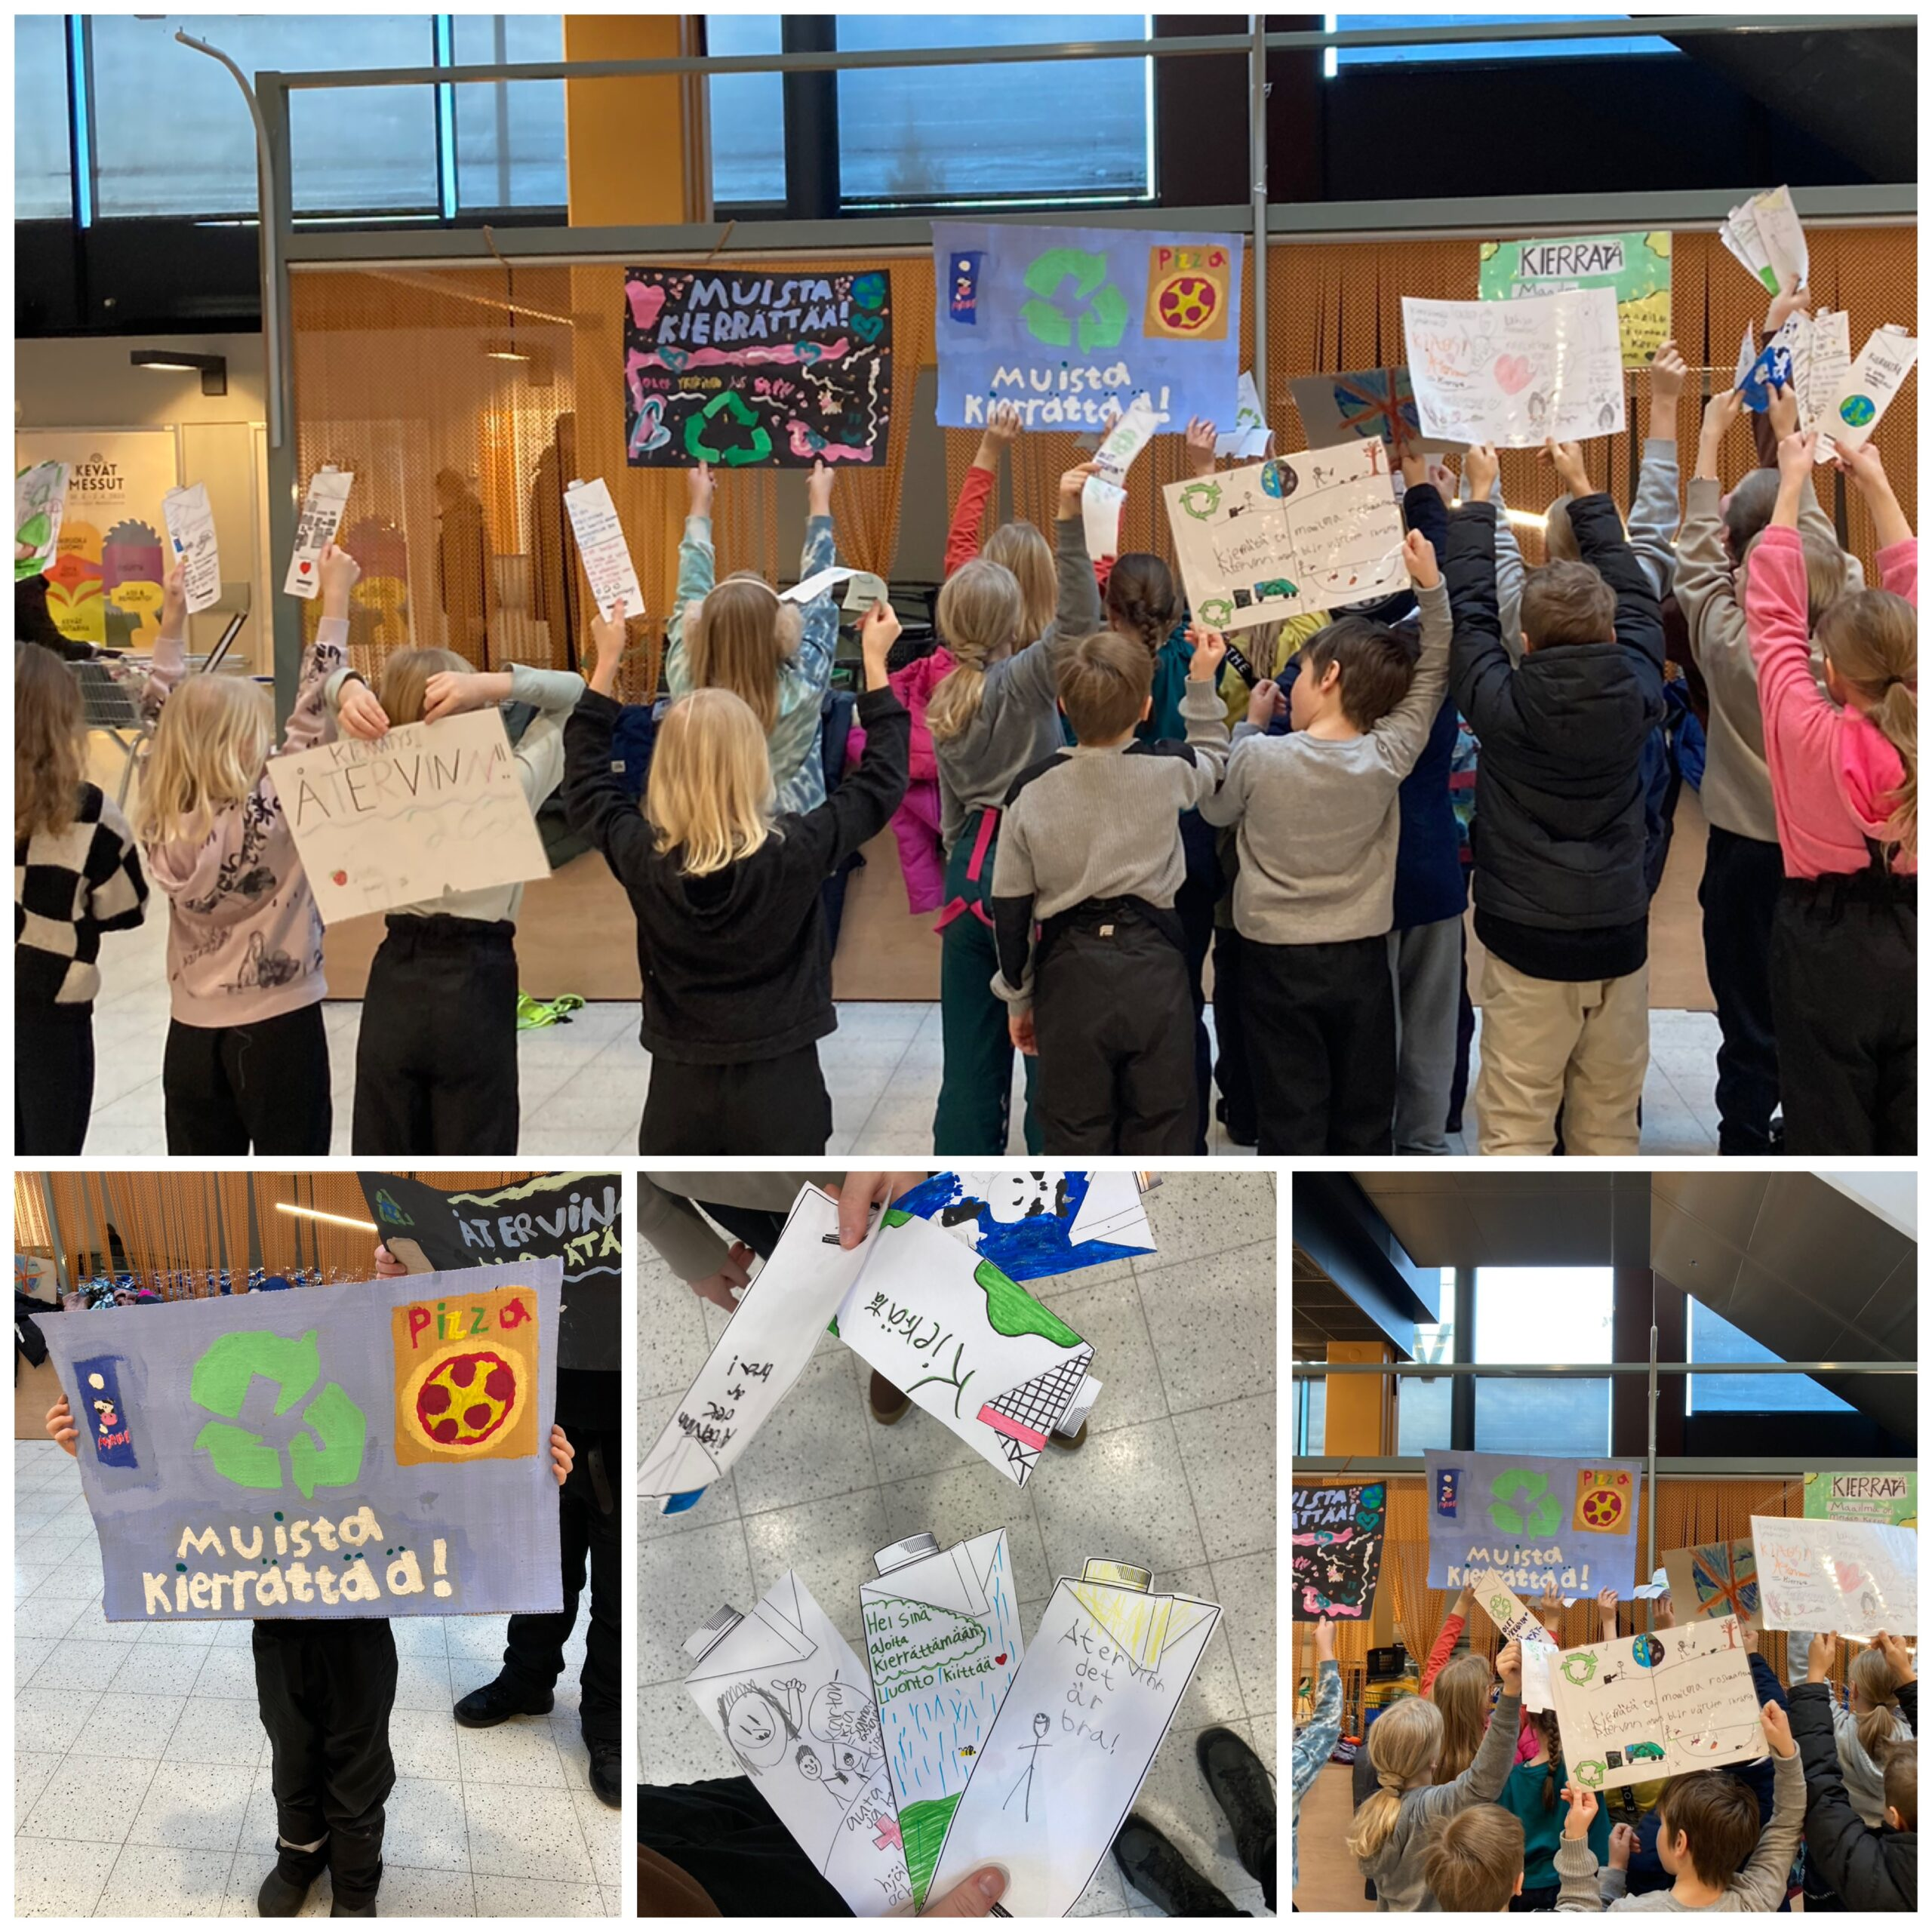
Esimerkkejä aikaisemmilta kilpailukausilta:

Slide 6
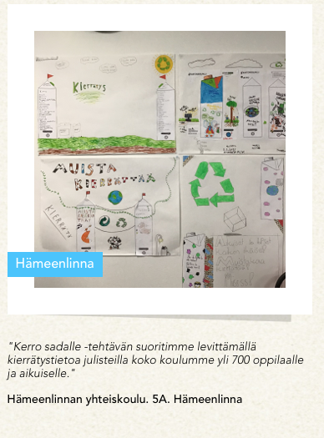
Tehkää kampanjan kuvaus ja rekisteröinti nettisivuille
Ottakaa kampanjan toteutuksista kuvia ja kirjoittakaa lyhyt tarina tai tehkää yhdessä video, joka kertoo, miten veitte viestiä eteenpäin
Tehtävä 3 tulee rekisteröidä osoitteessa kartonkikilpailu.fi Minun sivut -osiossa viimeistään 17.3.2024.
Nopeuspalkinto – mahdollisuus voittaa lisäpalkintoja
Mikäli olette nopeita ja rekisteröitte 3. kilpailutehtävän viimeistään 18.2.2024 teillä on mahdollisuus voittaa hienoja lisäpalkintoja Tetra Pakilta ja Fazer Aidolta.

Slide 7
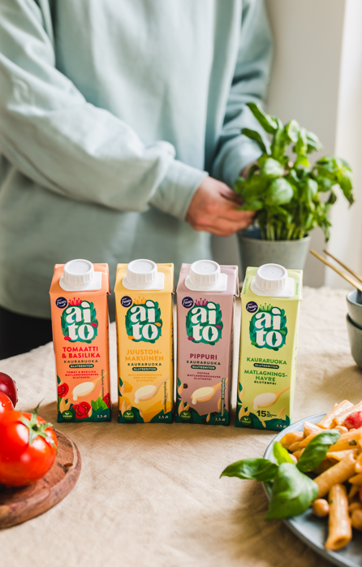
Nopeuspalkinto
Kilpailun voittajan valitsee kampanjakuvausten perusteella raati, jonka muodostavat Fazerin ja Tetra Pakin edustajat. Raati ottaa huomioon arviossaan erityisesti kampanjan innostavuuden ja hauskuuden. Voittajiin ollaan yhteydessä sähköpostitse. Onnea kisaan!

Slide 8
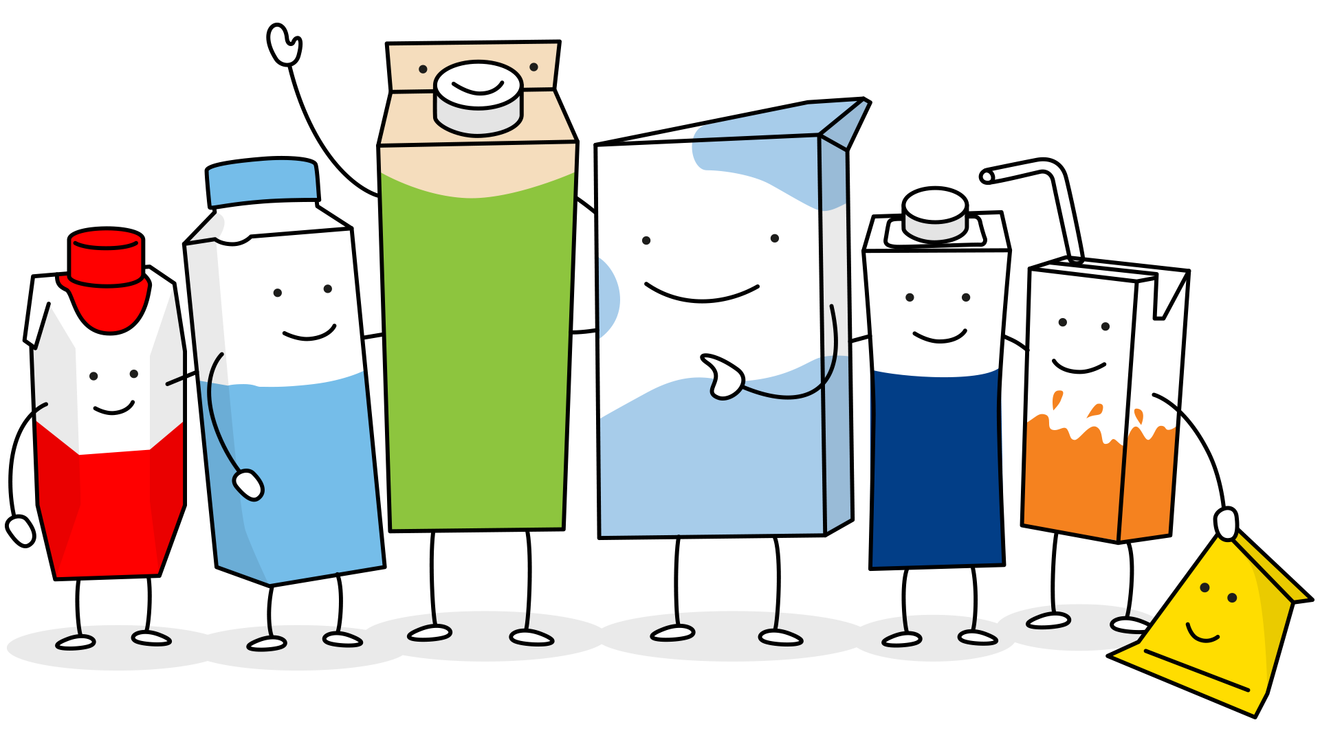
Onnea kisaan!
Yhdessä voimme vaikuttaa!

